Slide 1
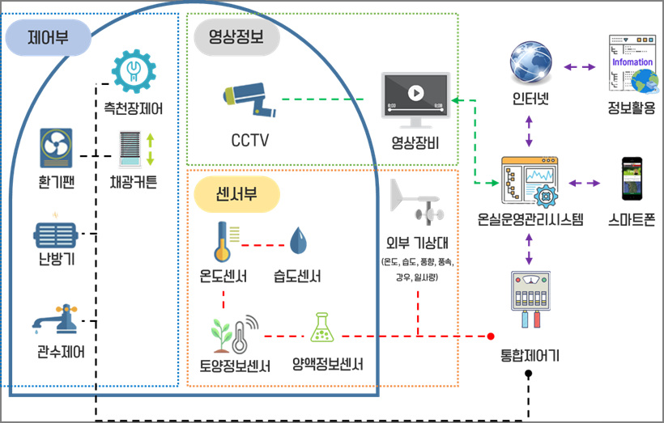
영상 : 용가리 (리더) 장동혁 선웅
제어센서 : 인태 (리더) 경태 은철 경묵
Edge computing
(제어센서부) –타이머 인터럽트
온도(섭시), 습도(%), 조도(0(dark)~10(bright),소수점okay) -> (딥러닝) 기상 예측, -> DB (key, date, temp, humid, cdc,
weather) 비 (1,0,1,0); -> 제어 : 환기팬, 채광커튼, 난방기, 관수제어 (LED)
(영상정보부)
소나센서 + 서보모터 -> 자동 관측 -> 물체발견 -> DB (key, date); -> 경고등 (LED)+ 사운드
-> 수동조작 -> GUI

Slide 2

제어센서부
그래프
LED
환기팬
연결
시리얼 번호
종료
LED
채광커튼
딜레이 설정
센서값 그래프 그리기
최근 10개 데이터
LED
난방기
관측:센서 값 읽기 + 날씨
LED
관수제어
영상부
체크박스 수동 or 자동
디텍팅 히스토리 (최대 10개)
갱신

Slide 3
데이터 베이스(MySQL)
제어센서부
키(PK,AI,NN) | 데이트 | 온도 | 습도 | 조도 | 날씨
영상부
키(PK,AI,NN) | 데이트

Slide 4
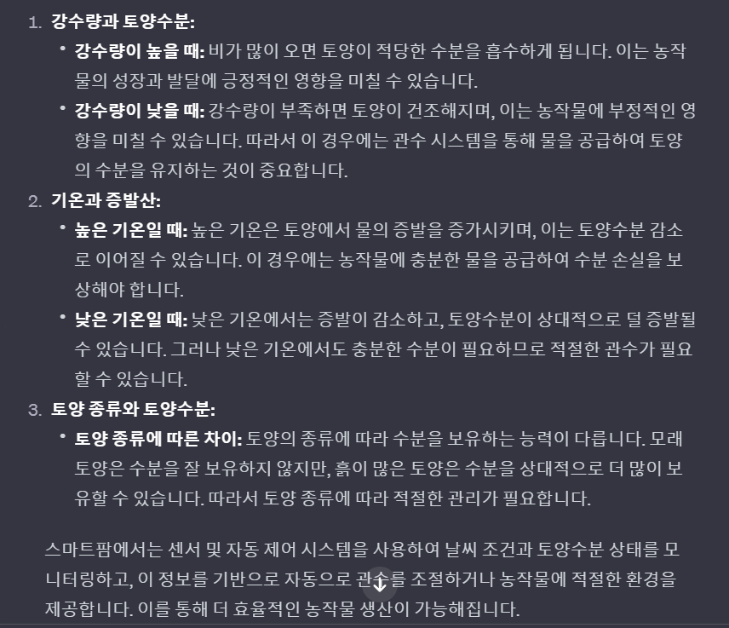
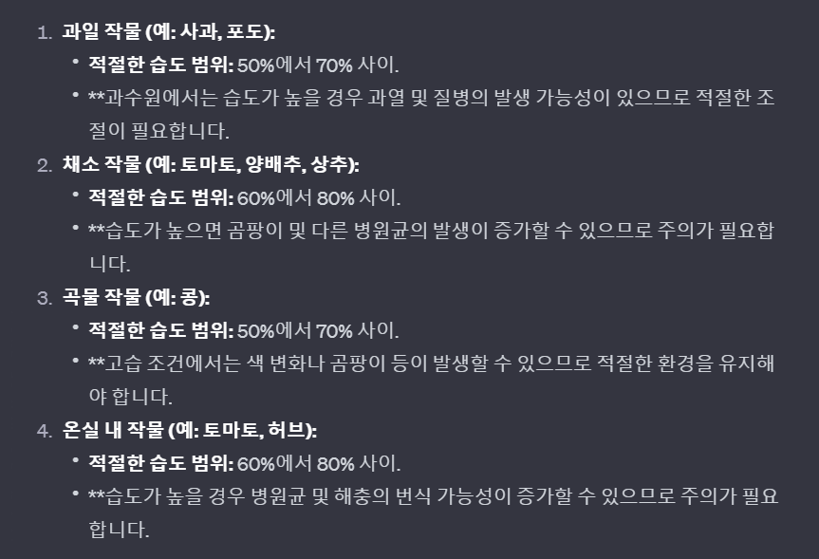
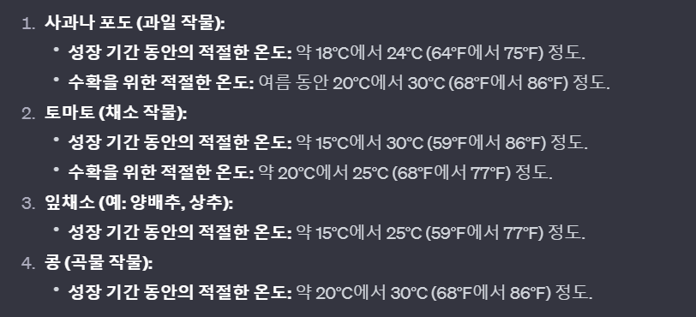
Reference -> CHAT GPT
환기팬 -> 온도에 따라
채광커튼 -> 광량에 따라
난방기 -> 온도에 따라
관수제어 -> 토양 수분에 따라(높은 기온 && 강수량 낮으면 )
조도센서 , 온도, 습도 -> 강수량 예측
높은 기온 && 강수량 낮으면 -> 관수제어 ON

